Slide 1
RoboFDM: A Robotic System for Support-Free Fabrication using FDM Chopper: Partitioning Models into 3D-Printable Parts Mean Curvature Skeletons

Slide 2
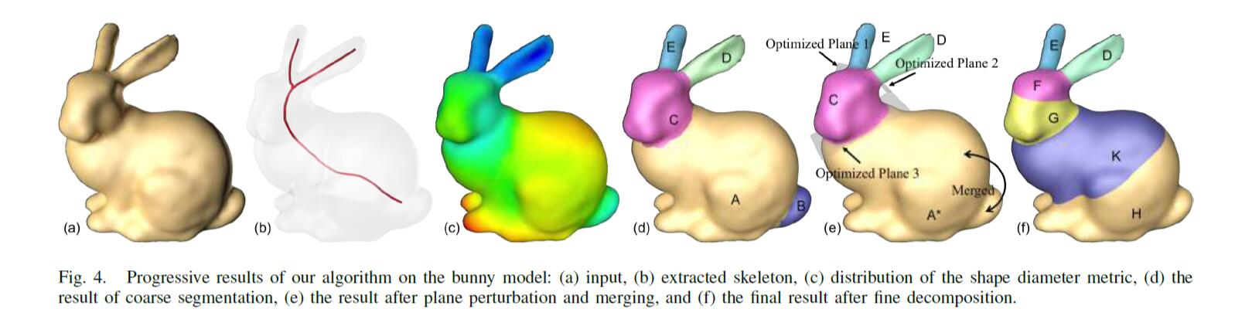

RoboFDM: A Robotic System for Support-Free Fabrication using FDM

Slide 3
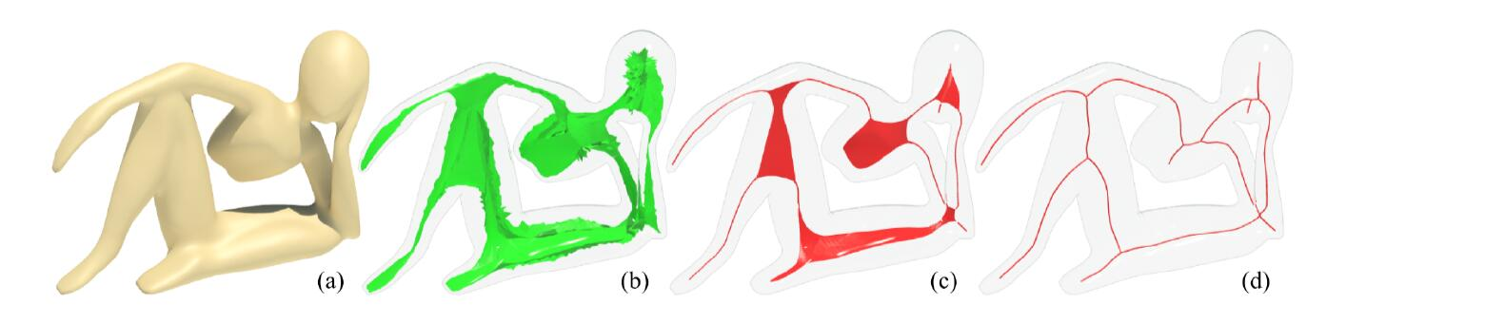
Mean Curvature Skeletons
medial axis skeletons（中轴变换） 、 curve skeletons

Slide 4
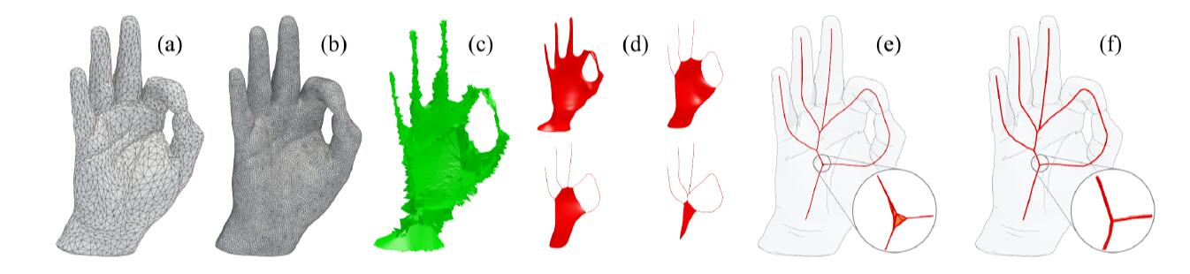
Overview

Slide 5
平均曲率流
中轴骨架定义为最大内接球中心的轨迹，体现在三维图形中便是所有二维组件.
MCF，每个表面点沿着其反法线不断迭代运动，其速度与局部的平均曲率成正比
MCF特性，揭示其与曲线骨架提取之间的紧密关系。
分析MCF相较于其他流更能够体现出三维模型的局部各向异性。
驱动流向极端来获取骨架结构
为了确保快速收缩采用拉普拉斯平滑约束。

Slide 6
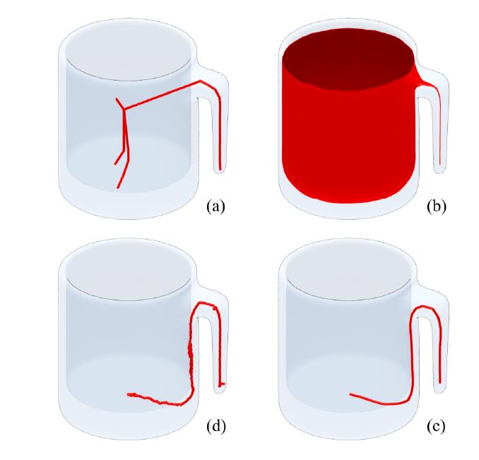
单纯的曲线骨架有时候不能够完全正确的显示模型的信息。
骨架保持在模型内部。

Slide 7
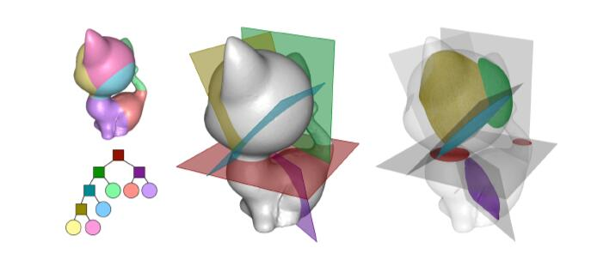

Chopper: Partitioning Models into 3D-Printable Parts
其开始主要目的是为了满足打印机容量

Slide 8
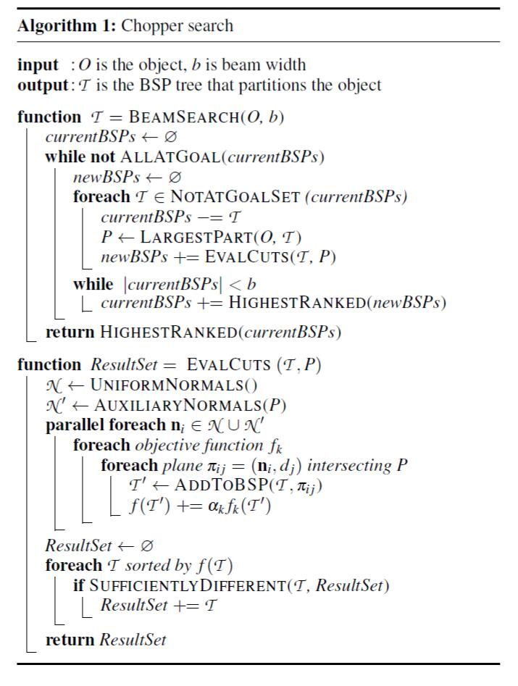

Slide 9
集束搜索BSP树
搜索前M个最符合条件的节点，m是集束的宽度，主要目的是减少搜索所占用的空间和时间，每一次深度扩展时，去掉质量差的节点，保留质量高的节点。
节点排序时用代价函数评价，留下固定数量的节点

Slide 10
评判标准、目标函数
多种标准来评价分割节点。通过调整不同标准的权重来实现不同的目标得到相应的结果。

Slide 11
RoboFDM: A Robotic System for Support-Free Fabrication using FDM
采取和chopper相同采样策略来确定分割平面。

